Slide 1
Sistema de controle de atitude para satélite CubeSat
Instituto Mauá de Tecnologia
Escola de Engenharia Mauá
Orientador: Prof. Dr. Rodrigo Alvite Romano
Augusto Bonangelo Costa – 09.02052-7
Felipe Ramos De Faria – 10.00691-5
William Mazi – 10.00308-8

Slide 2
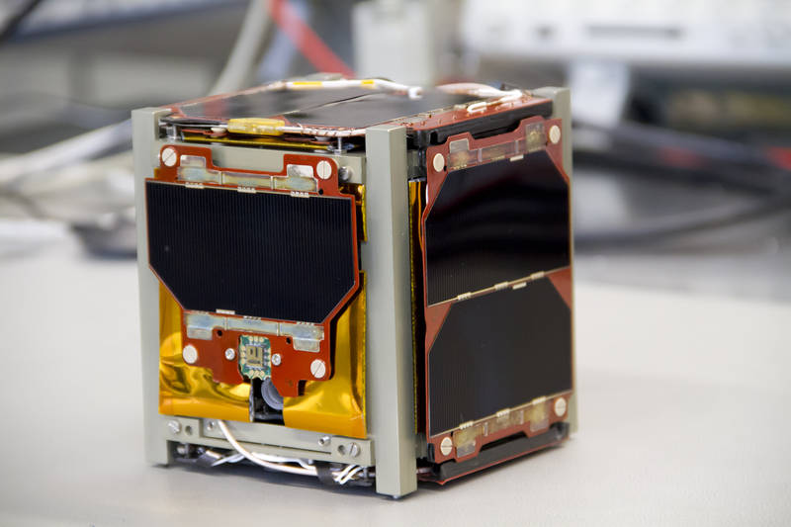
CubeSats (Cube-Satellite)
Inicio: 1999
Stanford University e California Polytechnic State University (Cal Poly)
Forma: Cubo
Arestas: 100 mm
Massa: até 1330 g
U – Unit
Tipos comuns: 1U, 2U, 3U, 6U, 8U

Slide 3
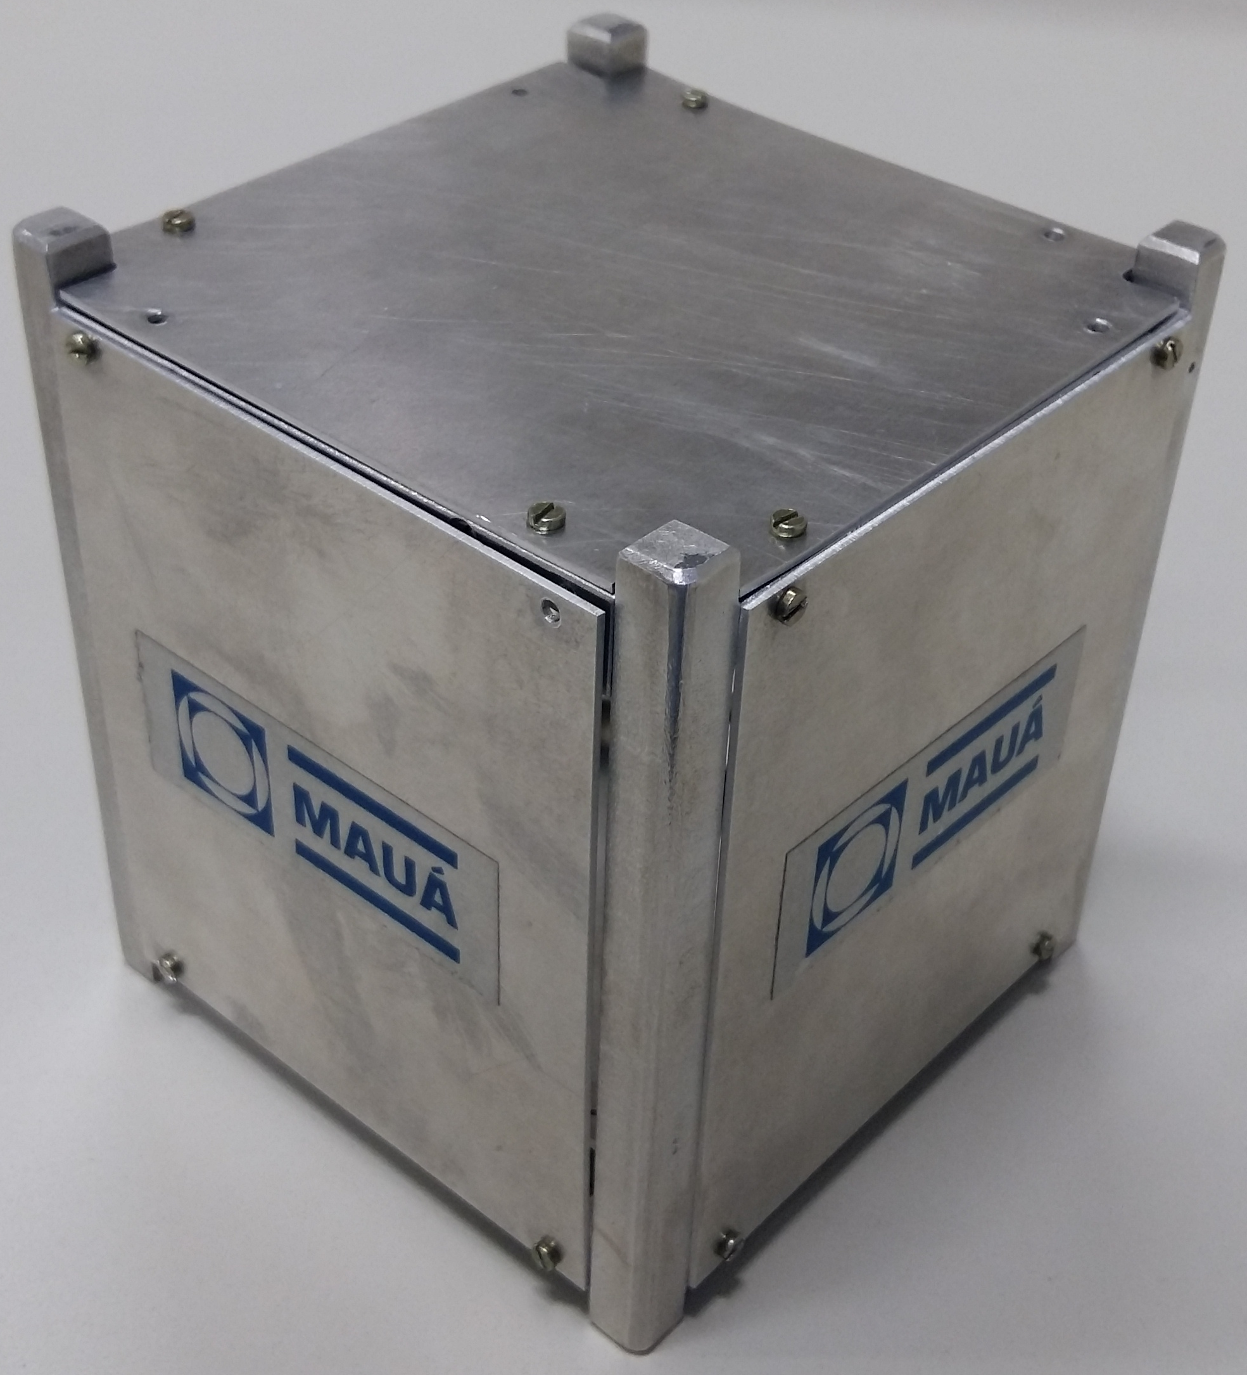
OBJETIVOS
Desenvolvimento de:
Hardware eletrônico
Partes mecânicas
Firmware
Controle de atitude
Validação do sistema

Slide 4
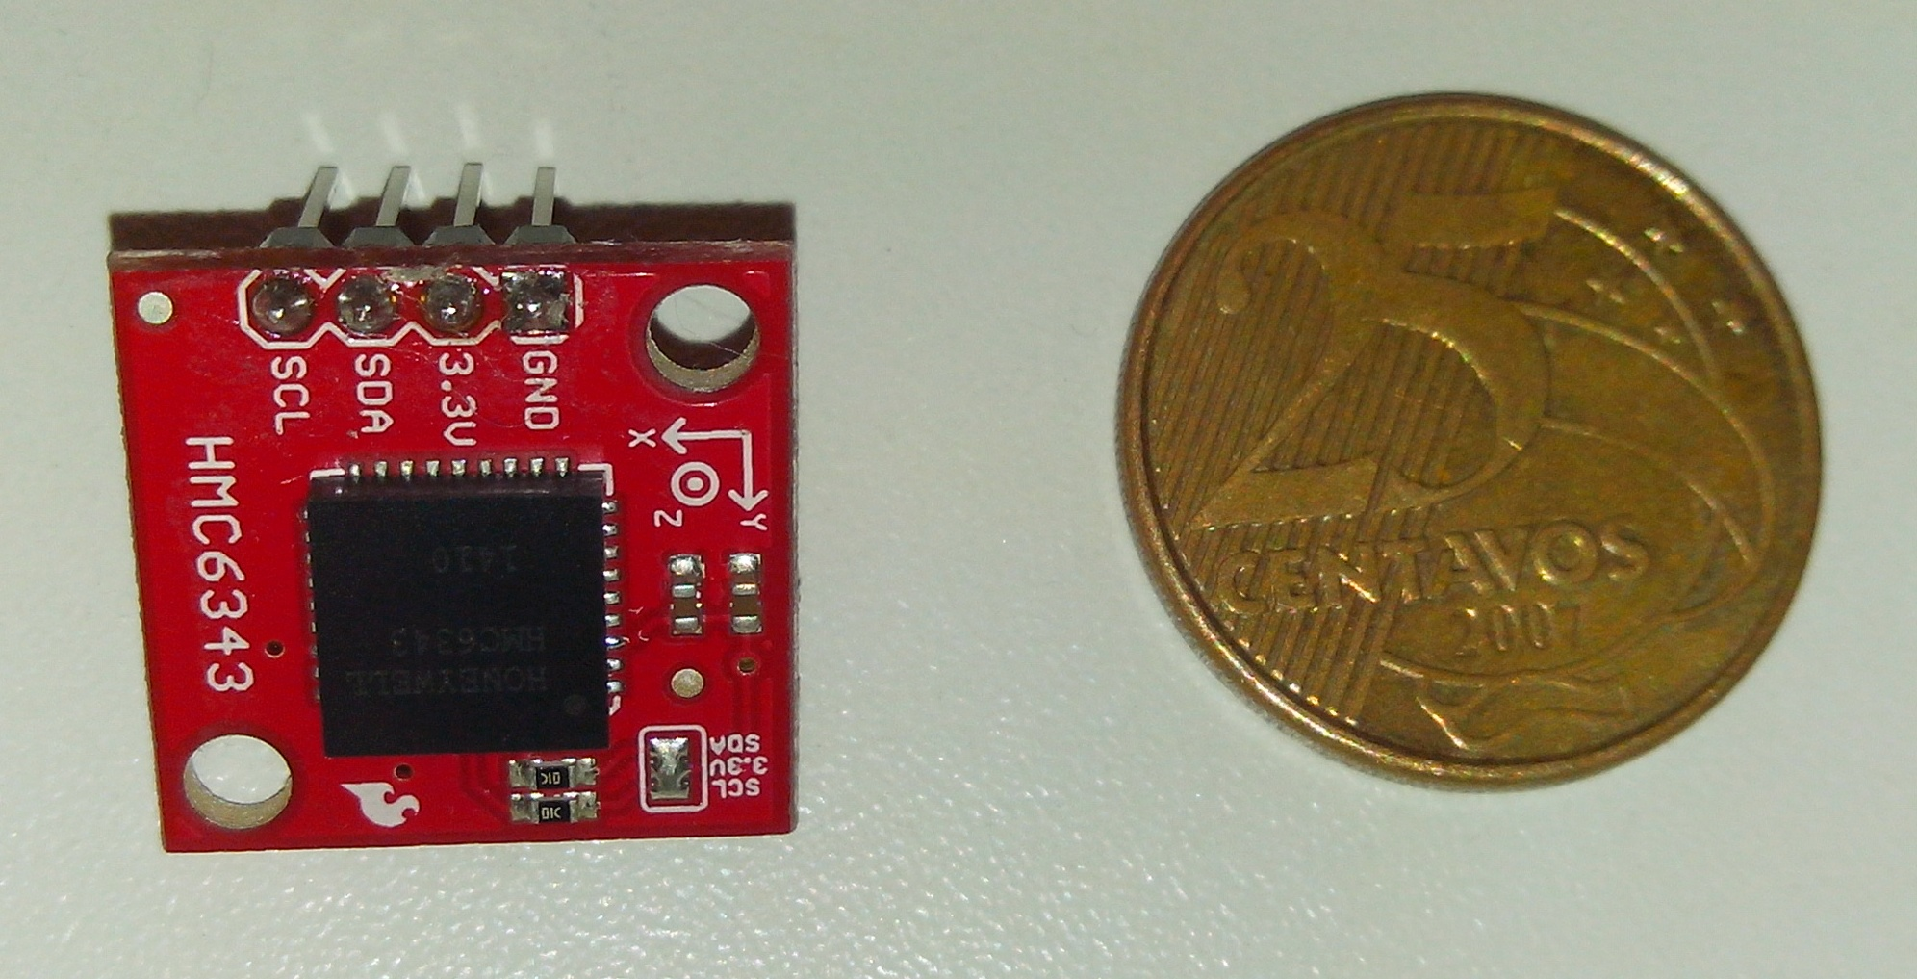
determinação de Atitude
Para que o controle de atitude seja eficiente é necessário ter uma determinação de atitude confiável.
IMU (Inertial Measurement Unit)

Slide 5
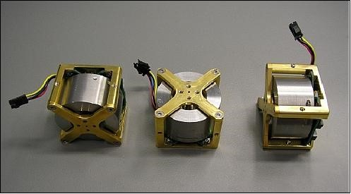
Controle de atitude
O controle de atitude é feito através de atuadores que variam e muito de aplicação em aplicação.

Slide 6
Diagrama de Blocos do Hardware

Slide 7
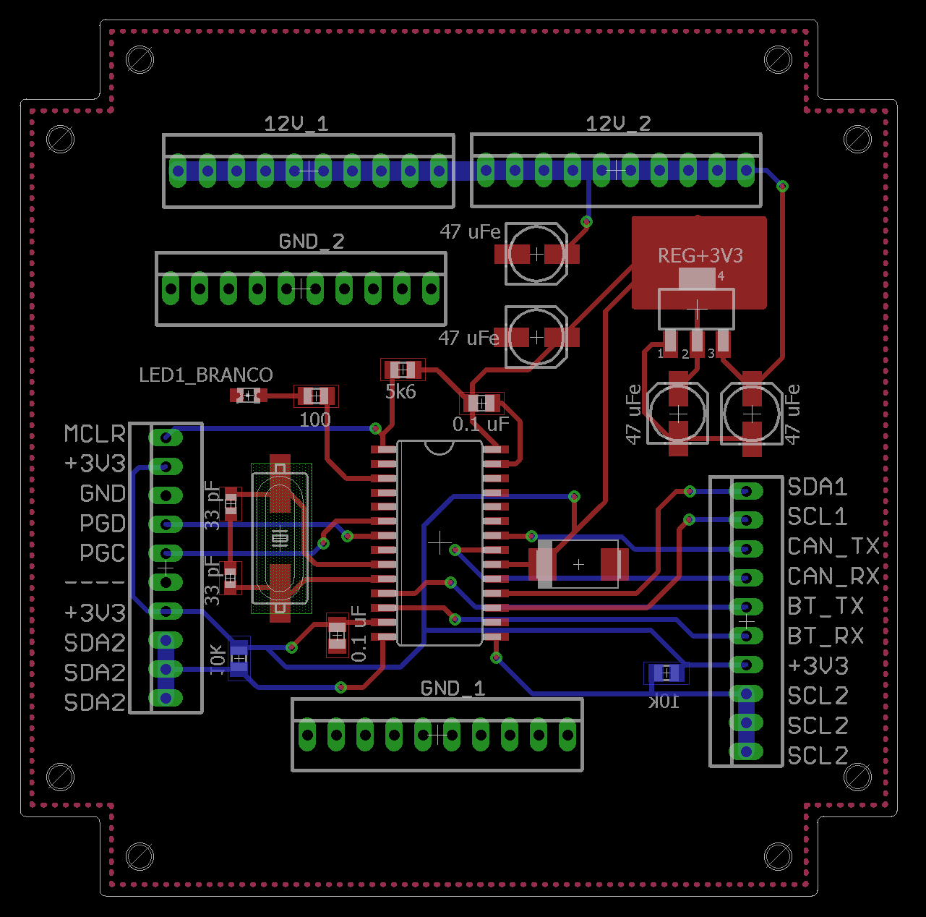
Placa de controle de posição
Microcontrolador
Regulador de tensão
Barramento de comunicação
Barramento de alimentação

Slide 8
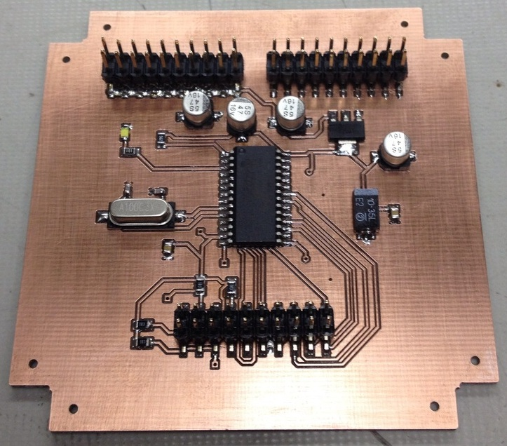
Placa de controle de posição

Slide 9
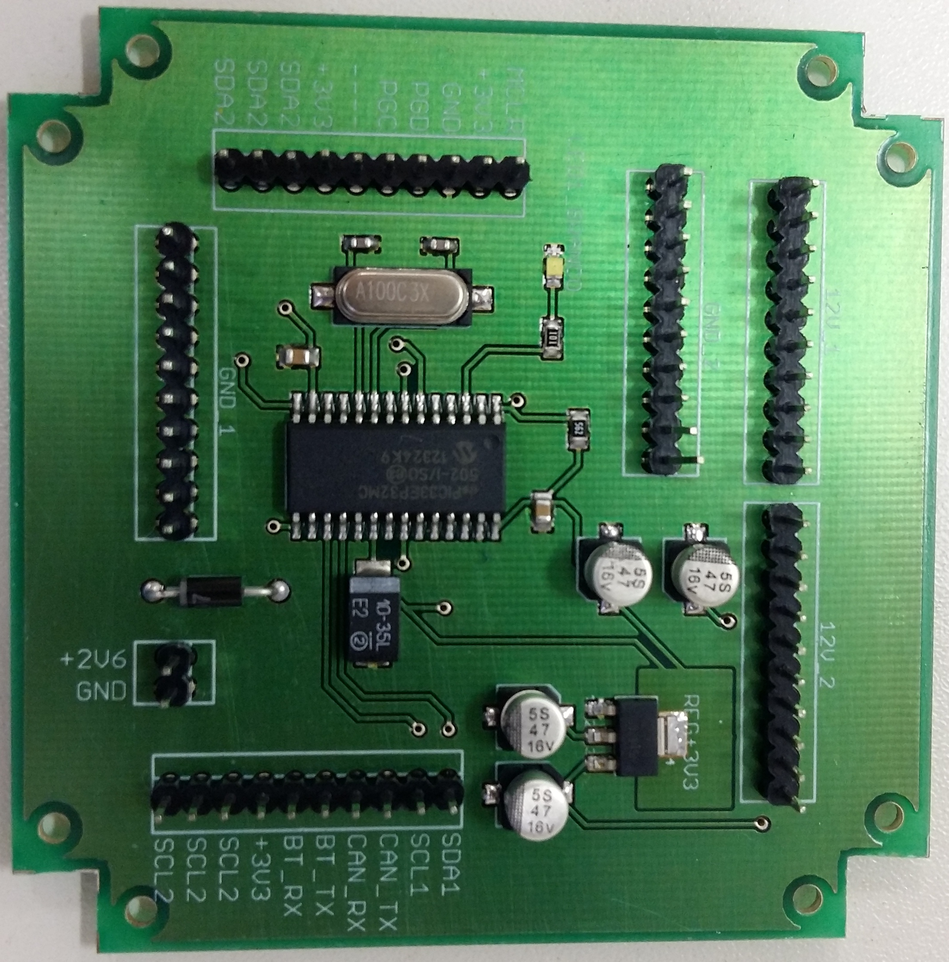
Placa de controle de posição

Slide 10
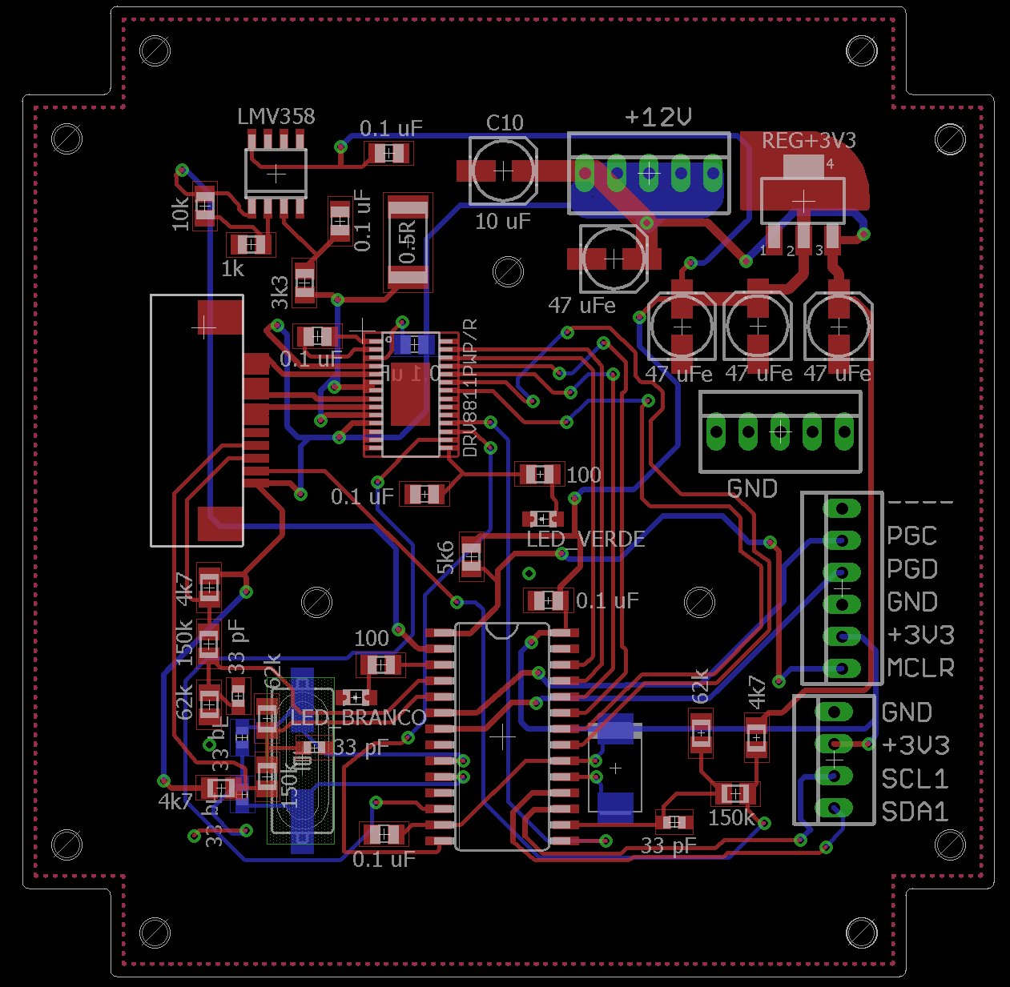
Placa de acionamento do motor
Microcontrolador
Drive de acionamento do motor
Regulador de tensão
Divisor de tensão
Medidor de corrente
Barramento de comunicação e alimentação

Slide 11
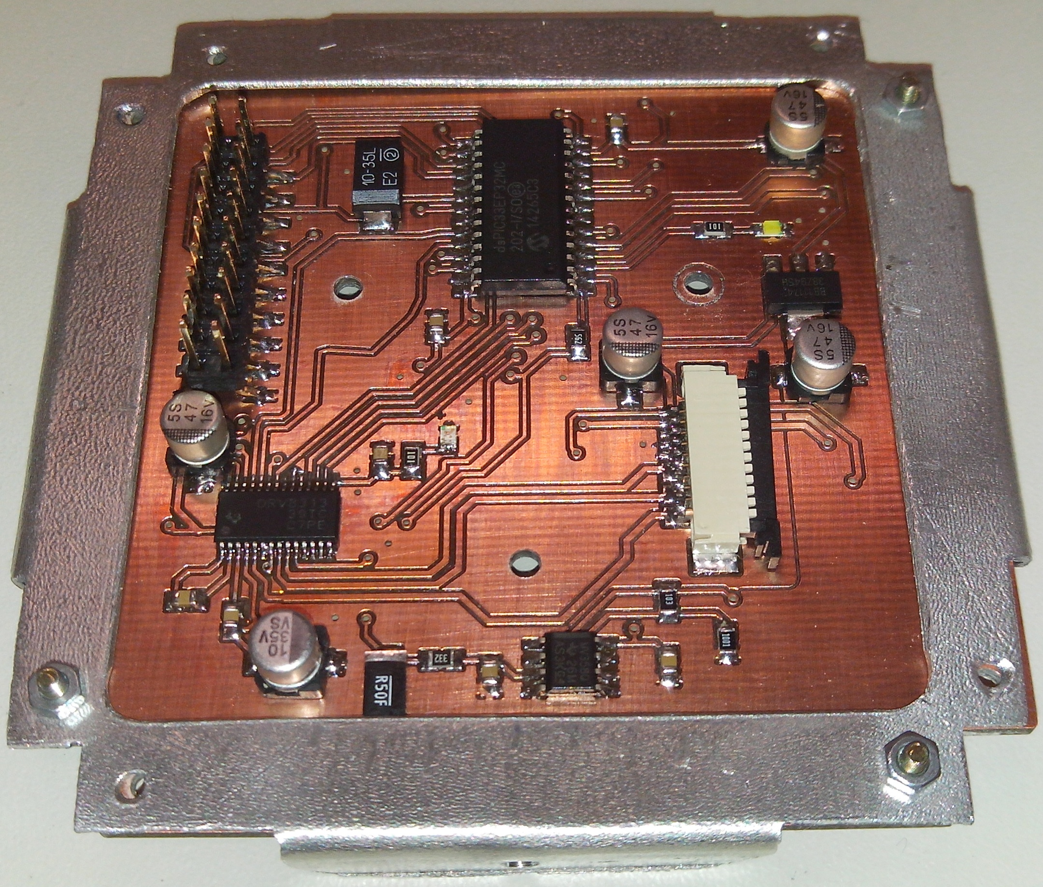
Placa de acionamento do motor

Slide 12
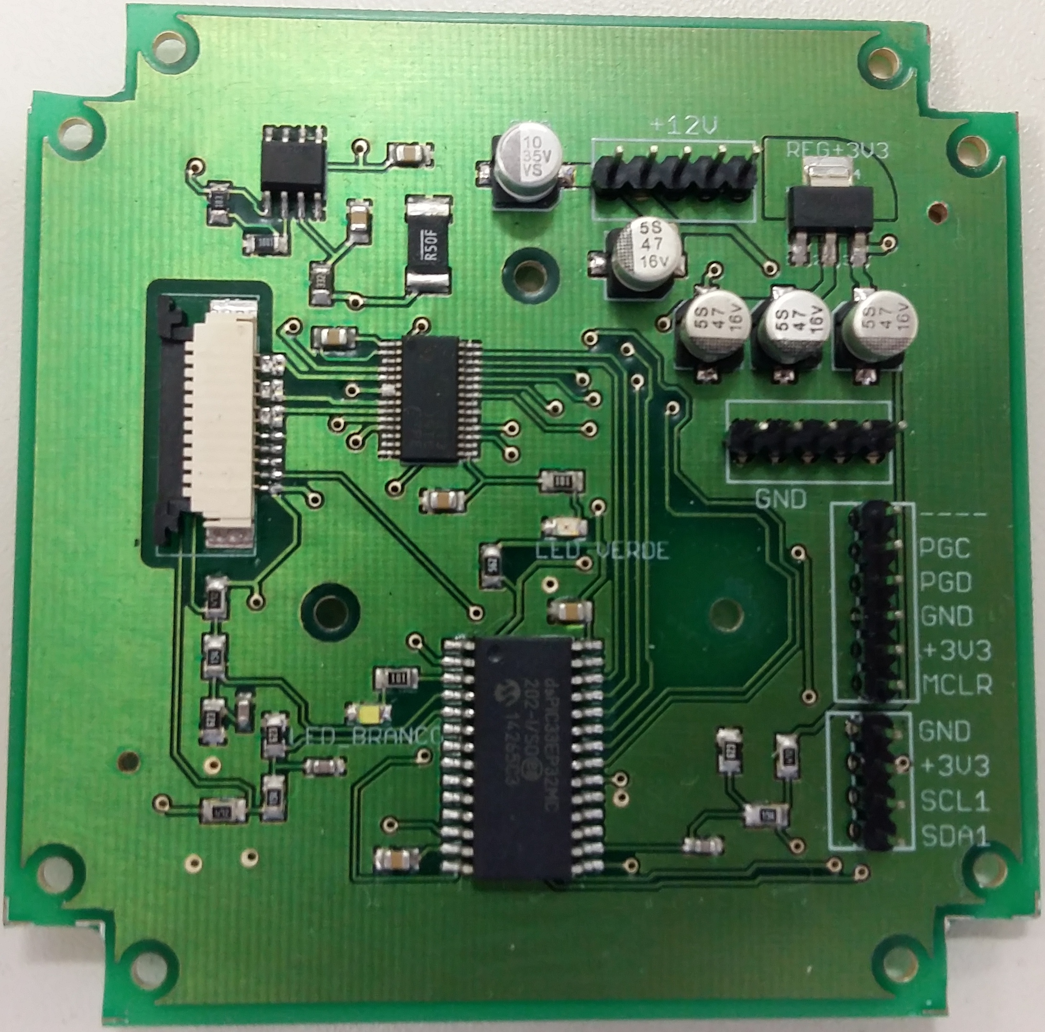
Placa de acionamento do motor

Slide 13
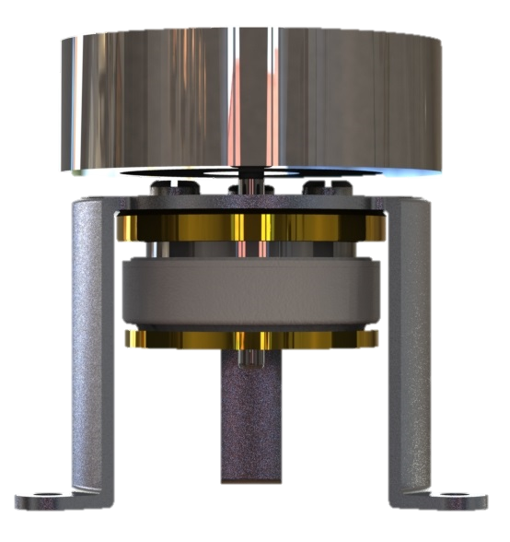
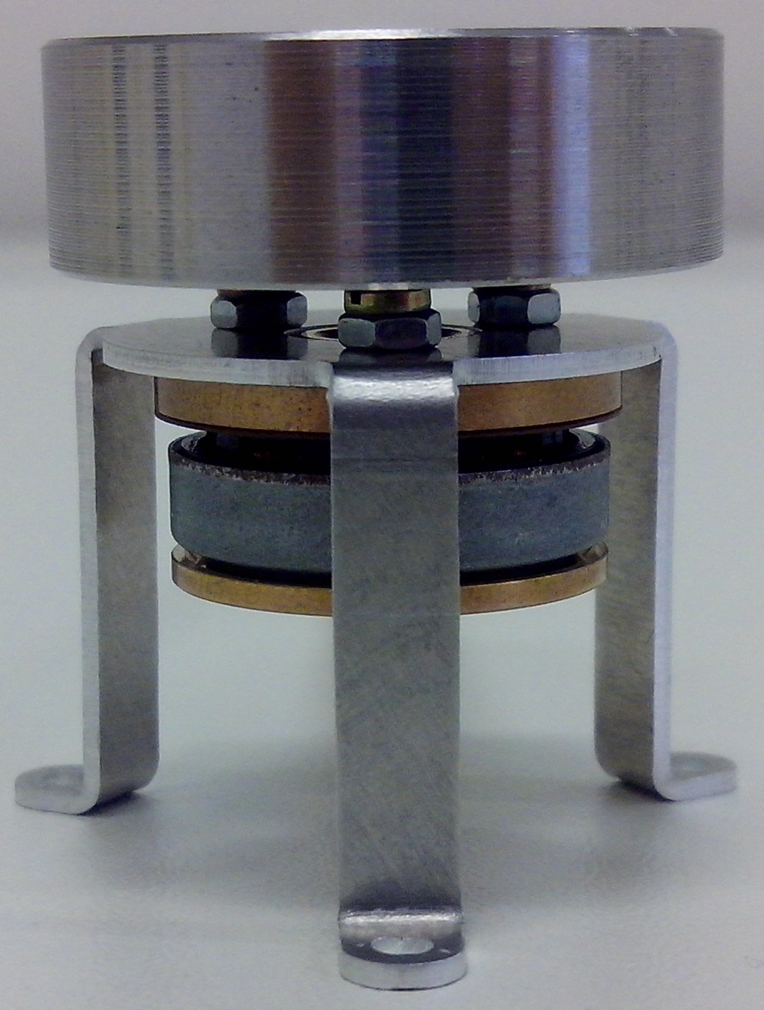
Conjunto Motor / roda de reação
Quanto maior a massa e o diâmetro da roda de reação, maior a inércia I (kgm²).
Costumeiramente, CubeSats utilizam motores de corrente contínua sem escovas (brushless direct current motor – BLDC).

Slide 14
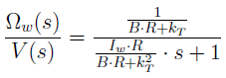
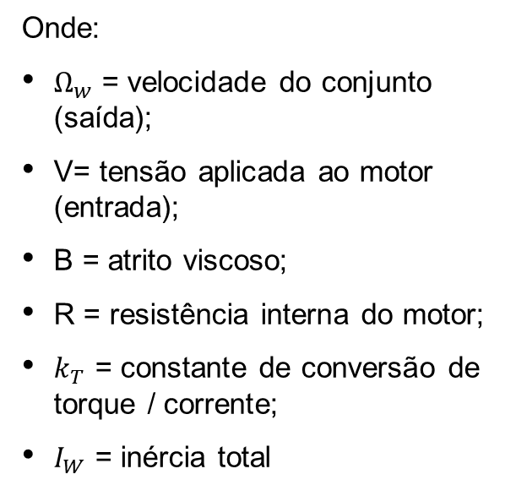
MODELO DO MOTOR / RODA DE REAÇÃO
Onde:
$Ω_{w}$ = velocidade do conjunto (saída);
V= tensão aplicada ao motor (entrada);
B = atrito viscoso;
R = resistência interna do motor;
$k_{T}$ = constante de conversão de torque / corrente;
$I_{W}$ = inércia total

Slide 15
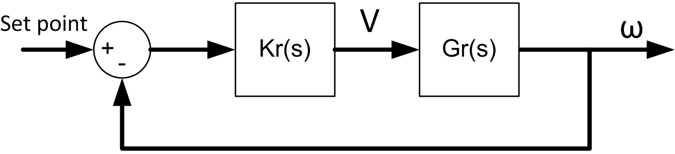
CONTROLADOR DO MOTOR / RODA DE REAÇÃO
$$u_{rk}{= u}_{rk−1}+ 0,02311e_{rk} −0,02256e_{rk−1}$$
Onde:
$u_{rk}$ = saída;
$u_{rk−1}$ = saída anterior;
$e_{rk}$ = erro atual;
$e_{rk−1}$ = erro anterior.

Slide 16
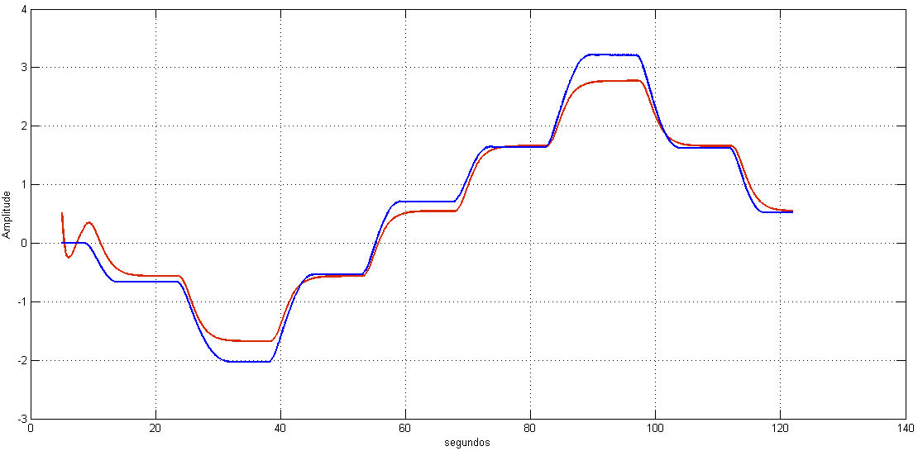
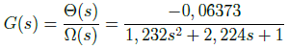
MODELO DO cubesat

Slide 17
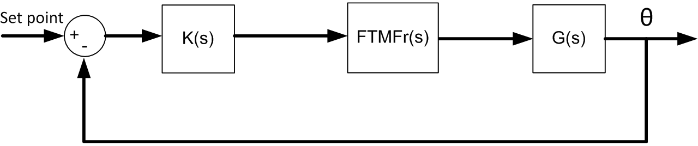
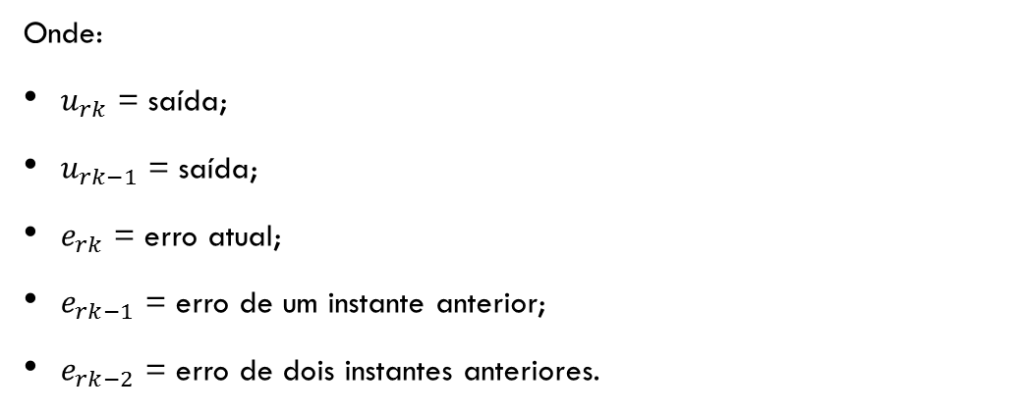
CONTROLADOR DO cubesat
$$u_{k}{= u}_{k−1}−239,1e_{k}+389,7e_{k−1} −158,6e_{k−2}$$
Onde:
$u_{rk}$ = saída;
$u_{rk−1}$ = saída;
$e_{rk}$ = erro atual;
$e_{rk−1}$ = erro de um instante anterior;
$e_{rk−2}$ = erro de dois instantes anteriores.

Slide 18
Desenvolvimento do Firmware
Frequência de operação;
Timers;
Rede I2C entre dsPICs – 256 endereços de memória;
Interrupções e Prioridades;

Slide 19
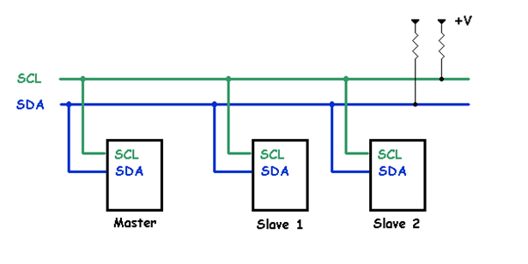
Rede I²C
Barramento mais utilizado para nano satélites, devido ao seu baixo consumo de energia;
Está disponível na maioria dos µcontroladores;
Endereçamento de 7 bits. O bit 8 define Leitura/Escrita.

Slide 20
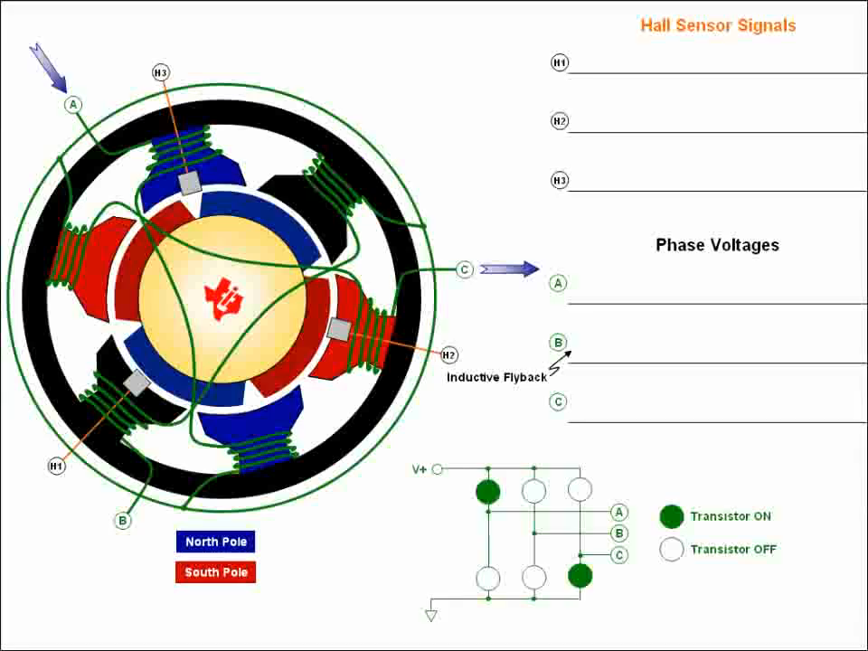
comutação do motor
https://www.youtube.com/watch?v=oFI7VW6WGR4

Slide 21
Acionamento do Motor
Utilizado recurso HSPWM no modo redundante;
Saber onde o motor está? – Input Capture ? Sensores Hall;
Lógica de acionamento – Tabela/Vetor;
Estado | Fase 1 | Fase 2 | Fase 3 | HallA | HallB | HallC | # Hall | Próx. Estado
6 | Float | High | Low | 0 | 1 | 0 | 2 | 1
1 | High | Float | Low | 1 | 1 | 0 | 6 | 2
2 | High | Low | Float | 1 | 0 | 0 | 4 | 3
3 | Float | Low | High | 1 | 0 | 1 | 5 | 4
4 | Low | Float | High | 0 | 0 | 1 | 1 | 5
5 | Low | High | Float | 0 | 1 | 1 | 3 | 6

Slide 22
Diagrama do Programa Placa de ACIONAMENTO DO MOTOR

Slide 23
Diagrama do Programa Placa de Controle de posição

Slide 24
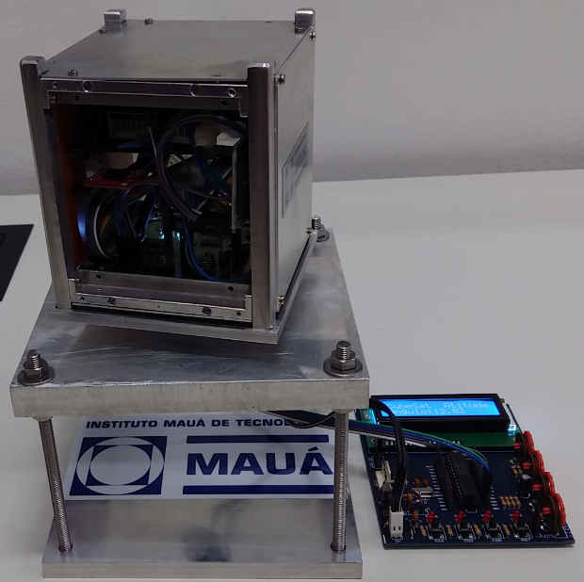
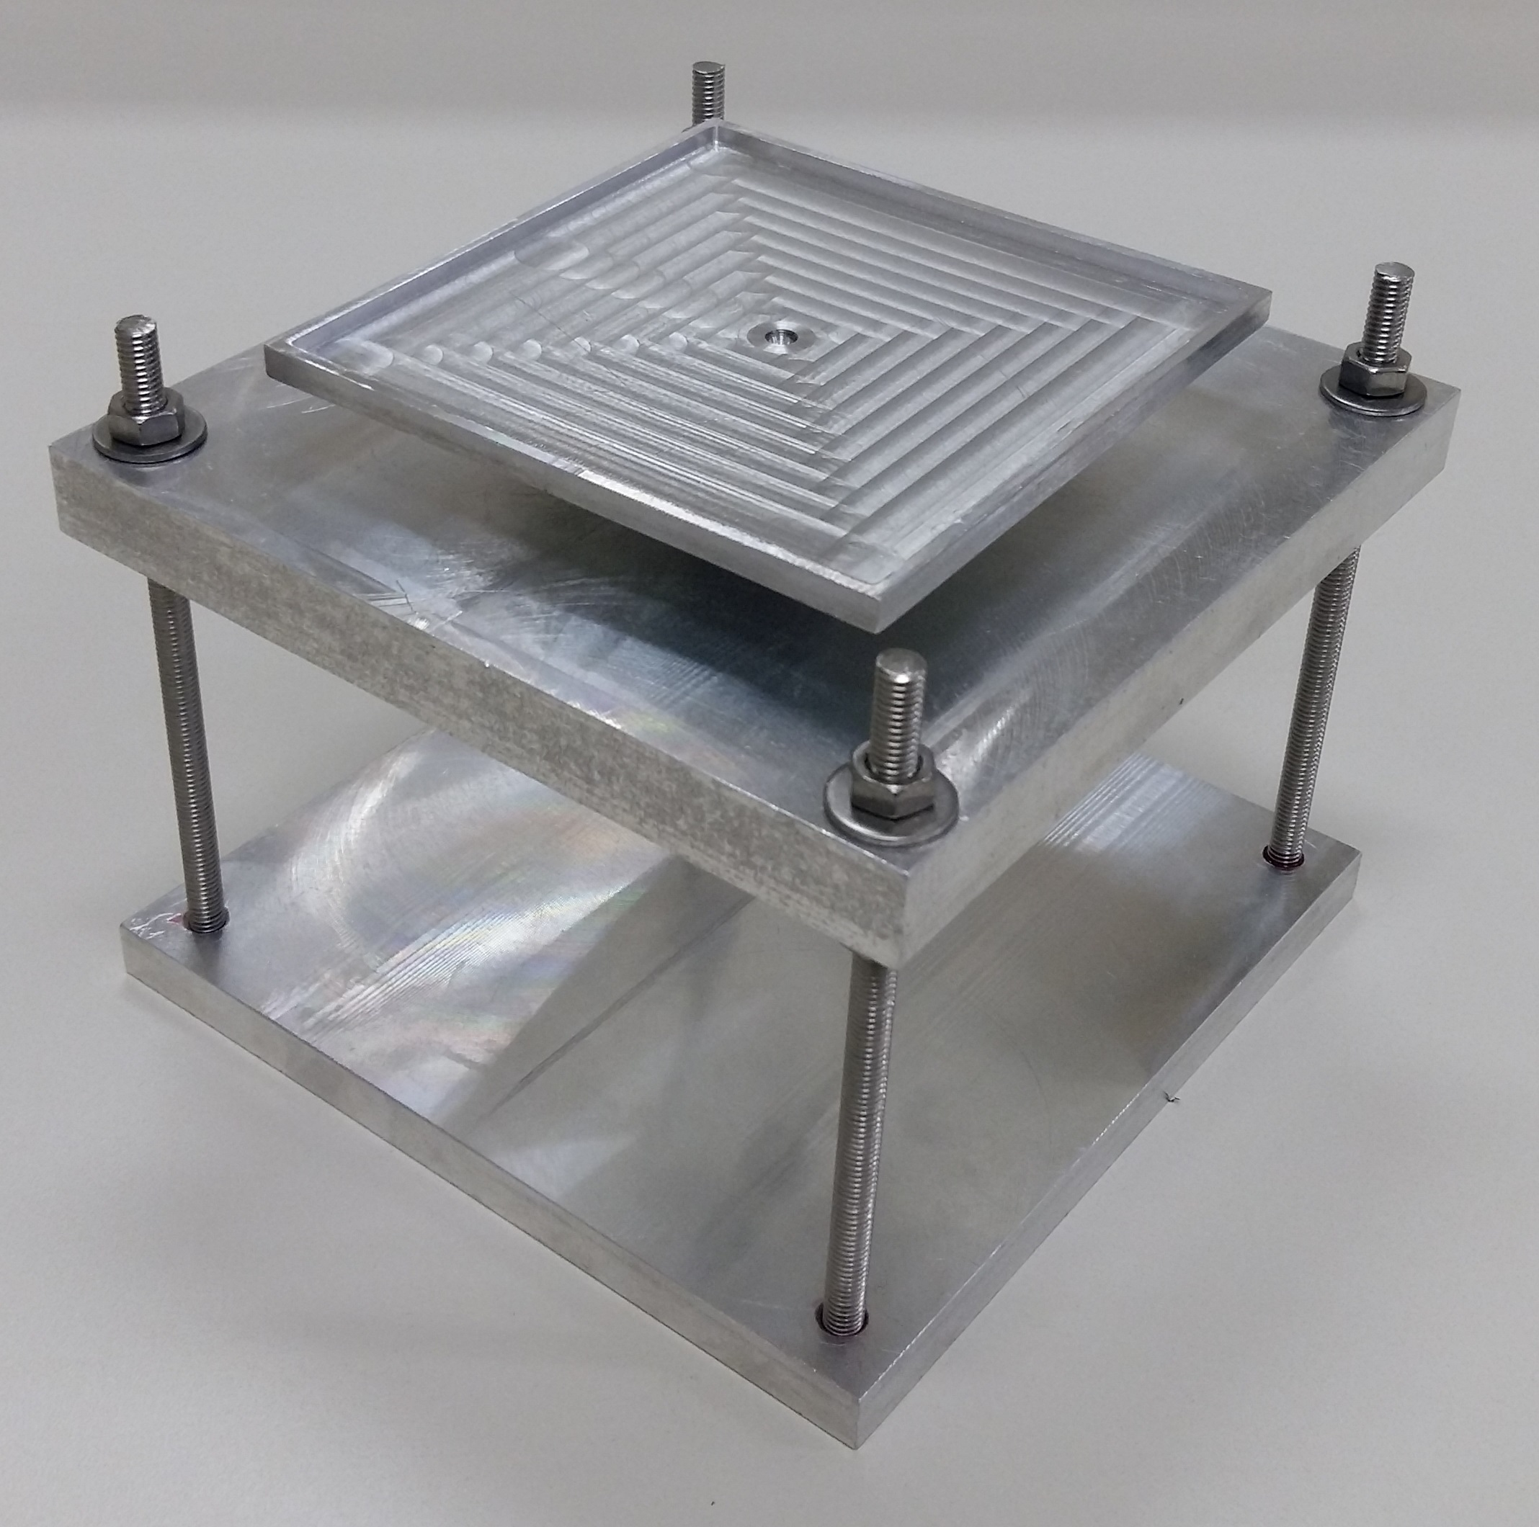
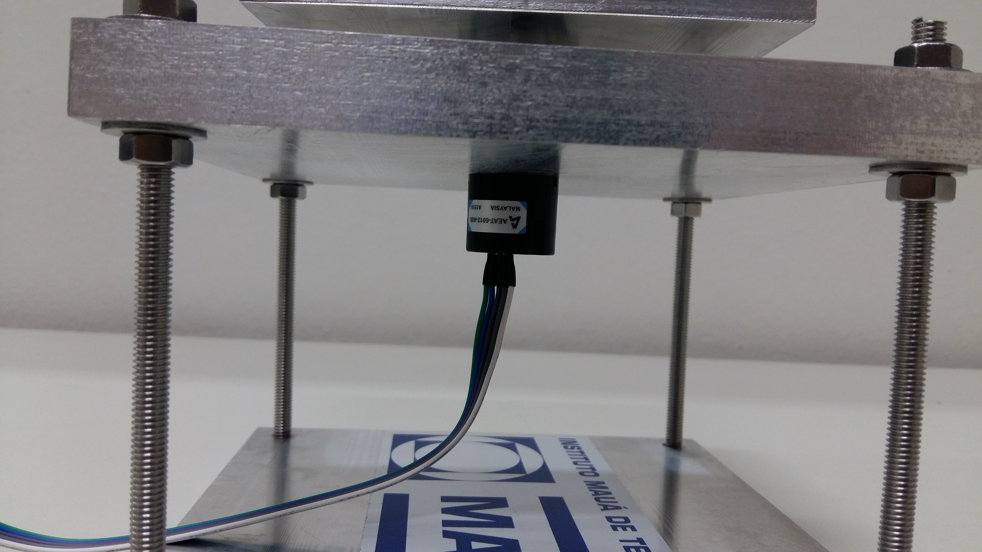
RESULTADOS
Controle do CubeSat em um grau de liberdade
Base de baixa inércia e pouco atrito para validação do sistema

Slide 25
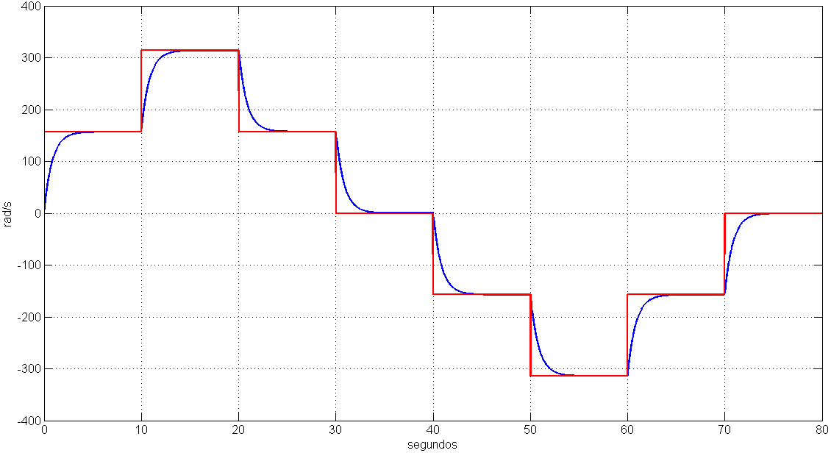
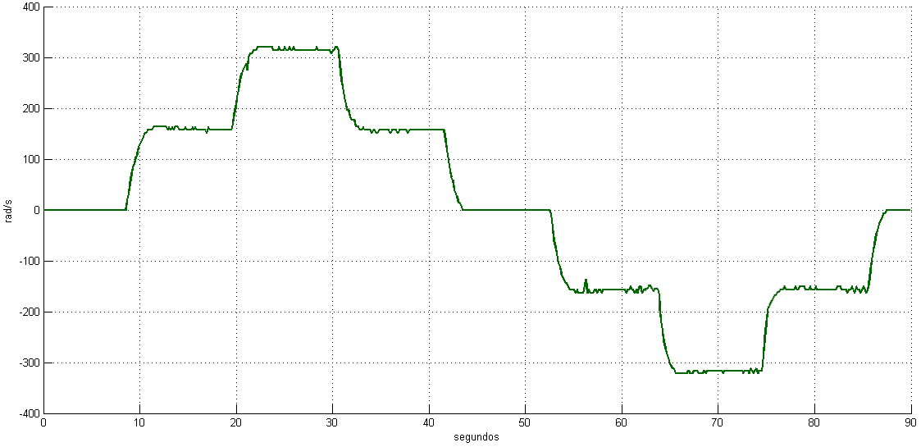
RESULTADOS MOTOR

Slide 26
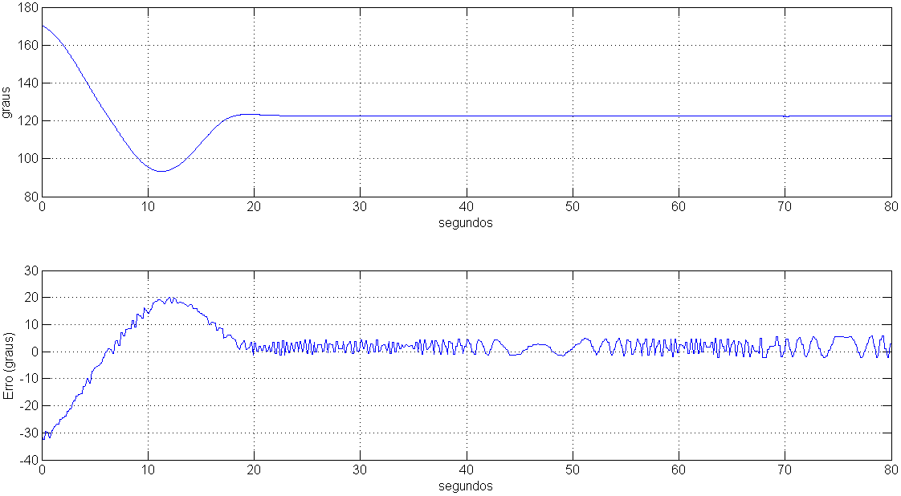
RESULTADOS Posicionamento

Slide 27
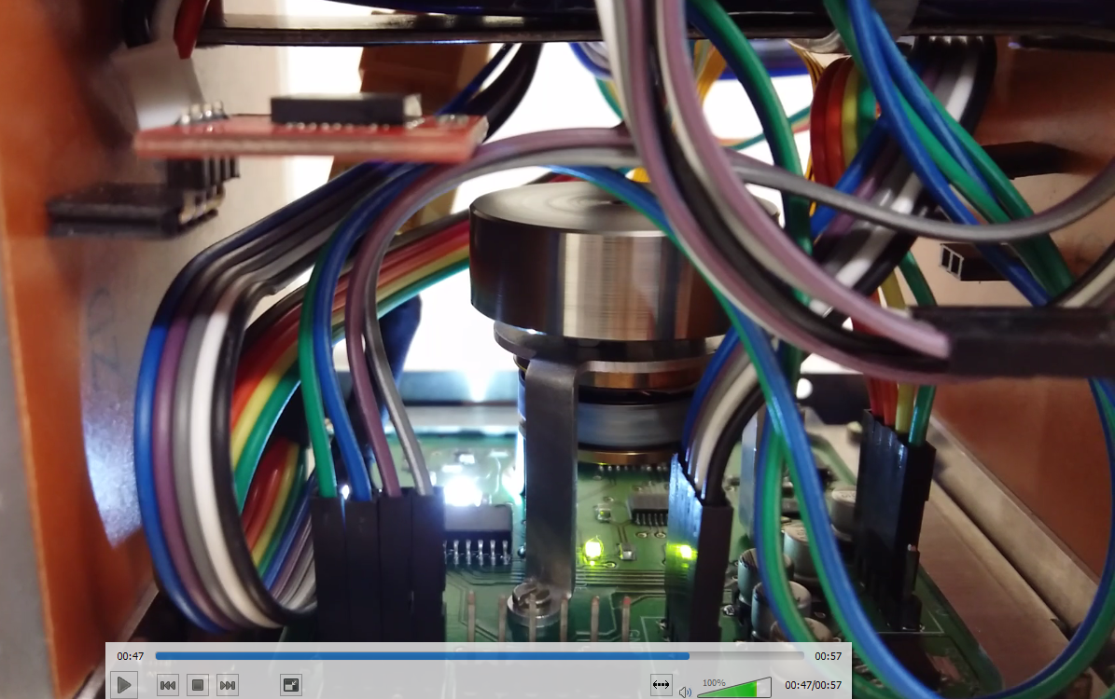
RESULTADOS
Oscilação acentuada devido à influência eletromagnética do motor na IMU

Slide 28
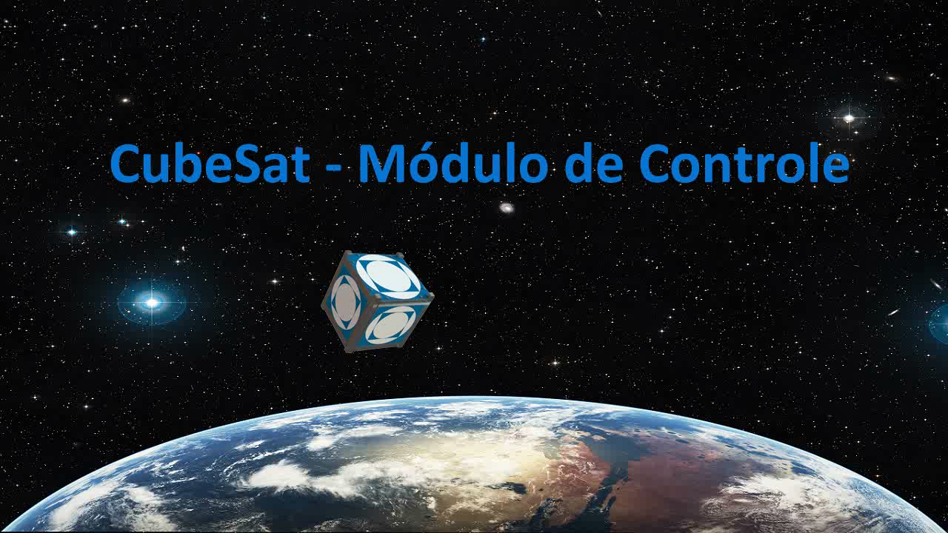
Vídeo

Slide 29
OBRIGADO

